Slide 1


АНТИКОРРУПЦИОННАЯ ПОЛИТИКА
В ГБПОУ «МПК»
ДАНИЛОВА В. И.
методист

Slide 2




ЦЕЛИ И ЗАДАЧИ
Информирование работников о нормативно-правовом обеспечении работы по противодействию коррупции и ответственности за совершение коррупционных правонарушений.
Определение основных принципов противодействия коррупции, направлений деятельности и мер.
Методическое обеспечение разработки и реализации мер, направленных на профилактику и противодействия коррупции
Проведение оценки рисков, разработка и принятие мер по их минимизации.

Slide 3

ОСНОВНЫЕ ПРИНЦИПЫ ПРОТИВОДЕЙСТВИЯ КОРРУПЦИИ
признание, обеспечение и защита основных прав и свобод человека и гражданина;
законность;
публичность и открытость деятельности государственных органов и органов местного самоуправления;
неотвратимость ответственности за совершение коррупционных правонарушений;
комплексное использование политических, организационных, информационно-пропагандистских, социально-экономических, правовых, специальных и иных мер;
приоритетное применение мер по предупреждению коррупции;
сотрудничество государства с институтами гражданского общества, международными организациями и физическими лицами.

Slide 4

МЕЖДУНАРОДНЫЕ ДОКУМЕНТЫ
В ОБЛАСТИ ПРОТИВОДЕЙСТВИЯ КОРРУПЦИИ
Конвенция Организации Объединенных Наций
Конвенция Совета Европы об уголовной ответственности за коррупционные правонарушения
Конвенция по борьбе с подкупом иностранных должностных лиц при осуществлении международных коммерческих сделок Организации экономического сотрудничества и развития и др.

Slide 5
ПРАВОВАЯ ОСНОВА ПРОТИВОДЕЙСТВИЯ КОРРУПЦИИ В РОССИЙСКОЙ ФЕДЕРАЦИИ
Конституция Российской Федерации
ФЗ «О противодействии коррупции» №273 от 25.12.2008
Уголовный кодекс РФ
  Ст.209 – получение взятки
  Ст.291 – дача взятки
  Ст.291.1 – посредничество во взяточничестве
  Ст.204 – коммерческий подкуп
  Ст.292 – служебный подлог
  Ст.286 – превышение должностных полномочий
  Ст.327 – подделка, изготовление и сбыт поддельных документов

Slide 6

ЛОКАЛЬНЫЕ АКТЫ ПО ПРОТИВОДЕЙСТВИЮ КОРРУПЦИИ В ГБПОУ «МПК»
Положение об антикоррупционной политике
Положение о комиссии по противодействию коррупции и иным правонарушениям
Положение о «телефоне доверия» по вопросам коррупции
Положение о комиссии по соблюдению требований к служебному поведению
Порядок уведомления работодателя о получении подарка в связи с со служебными командировками и другими официальными мероприятиями
Порядок уведомления работодателя о фактах обращения к совершению коррупции
Положение о конфликте интересов
Кодекс этики и служебного поведения
Кодекс профессиональной этики педагогических работников

Slide 7
СОСТАВ КОМИССИИ ПО ПРОТИВОДЕЙСТВИЮ КОРРУПЦИИ И ИНЫМ ПРАВОНАРУШЕНИЯМ
Данилова В.И. – председатель комиссии по противодействию коррупции, методист
Кривошеева А.Н. – заместитель председателя комиссии по противодействию коррупции,
юрисконсульт
Васильева М.М. – секретарь комиссии по противодействию коррупции, преподаватель
члены комиссии по противодействию коррупции:
Гусева М.В. – начальник отдела кадров
Испулова Г.К. – заведующий учебной частью
Кустыбаев Д.А. – заместитель директора по учебной работе
Оплеснин И.И. – заместитель директора по воспитательной работе
Окуневич А.А – секретарь Попечительского совета
Пономаренко О.В. – специалист по охране труда

Slide 8
МЕРОПРИЯТИЯ ПО ПОВЫШЕНИЮ АНТИКОРРУПЦИОННОЙ КОМПЕТЕНТНОСТИ ОБУЧАЮЩИХСЯ И СОТРУДНИКОВ
Прохождение курсов повышения квалификации по антикоррупционному просвещению
Внедрение в образовательный процесс тем учебных занятий, содержание которых направлено на формирование основ правового мышления и антикоррупционных стандартов поведения.
Проведение социологических опросов среди обучающихся и работников «Что я знаю о коррупции?»
Проведение месячника, посвященного Международному дню борьбы с коррупцией
Проведение тематических классных часов по антикоррупционной политике «Вместе против коррупции»
Организация книжных выставок «Права человека», «Закон в твоей жизни»
Встреча с представителями правоохранительных органов «Борьба с коррупцией в нашем городе»
Включение вопросов по противодействию коррупции в планы Педагогического совета, Совета обучающихся

Slide 9
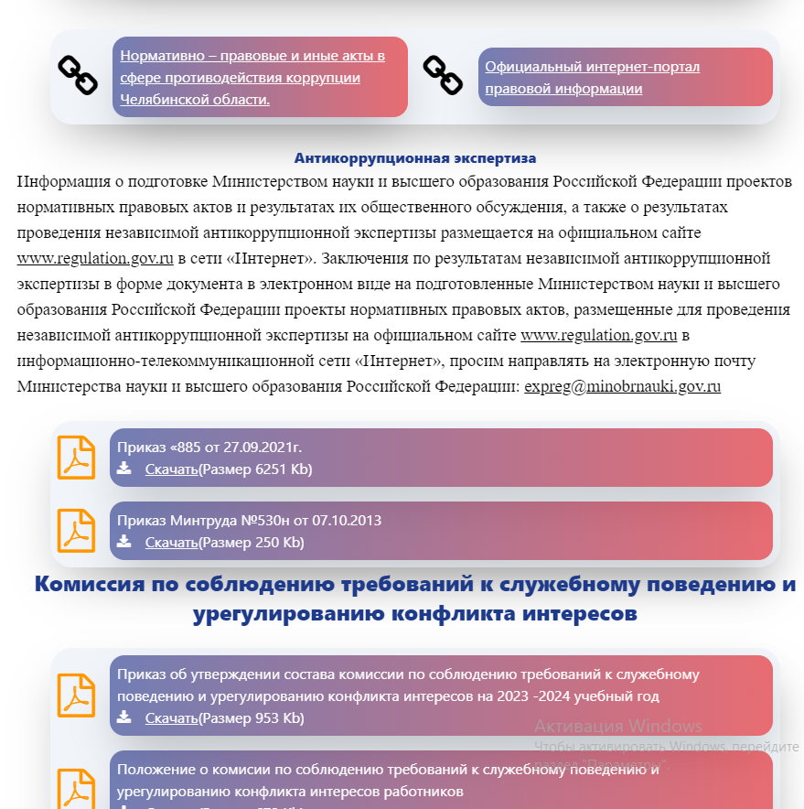
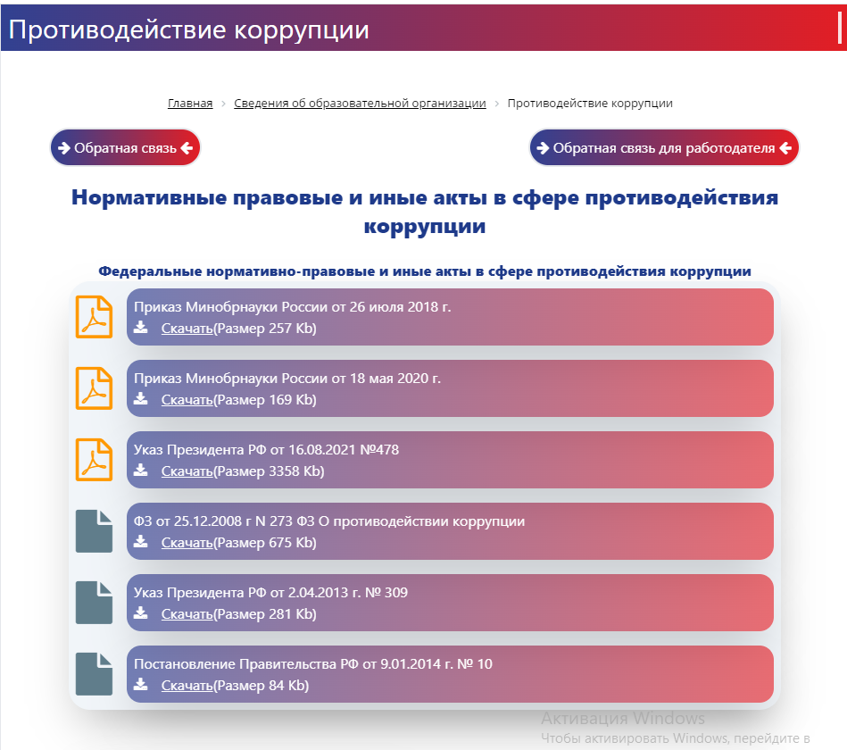
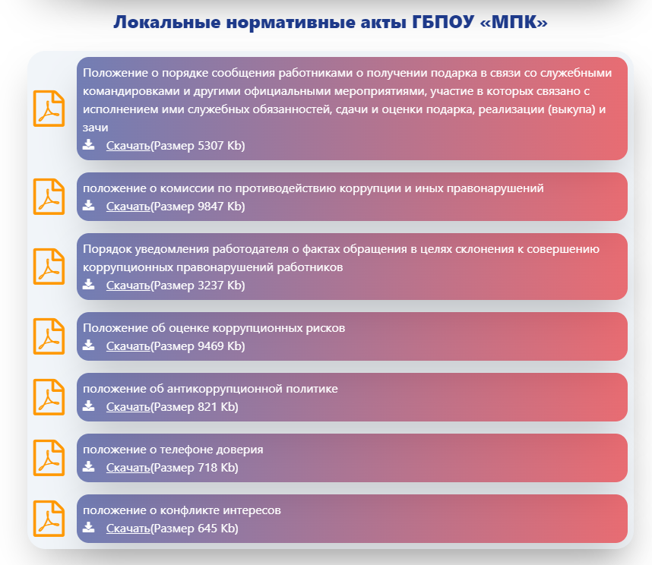
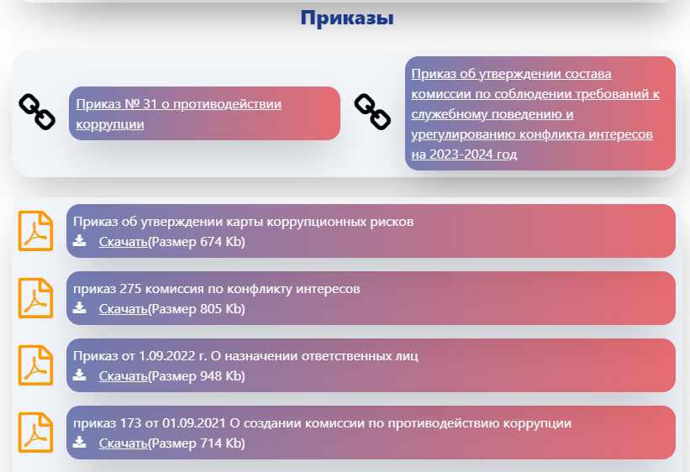
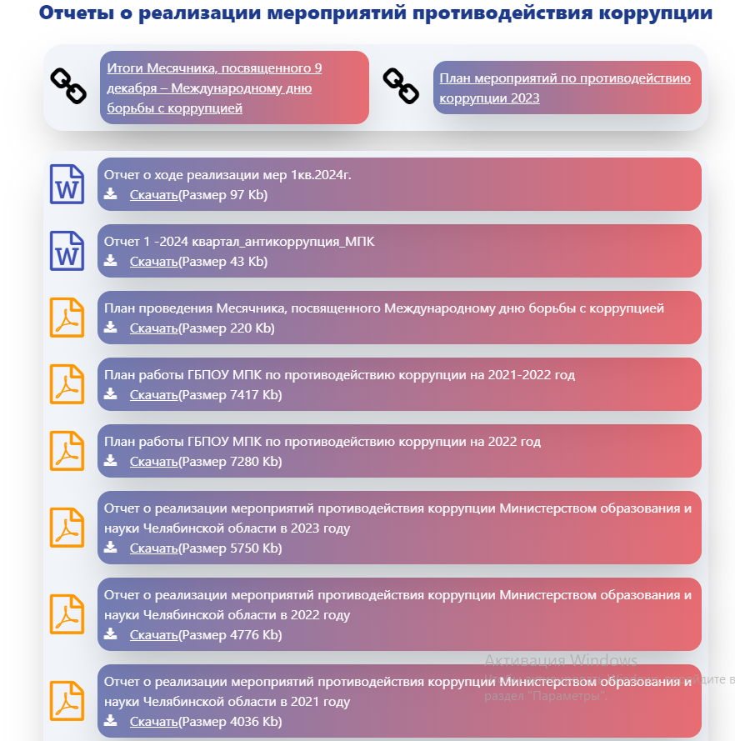
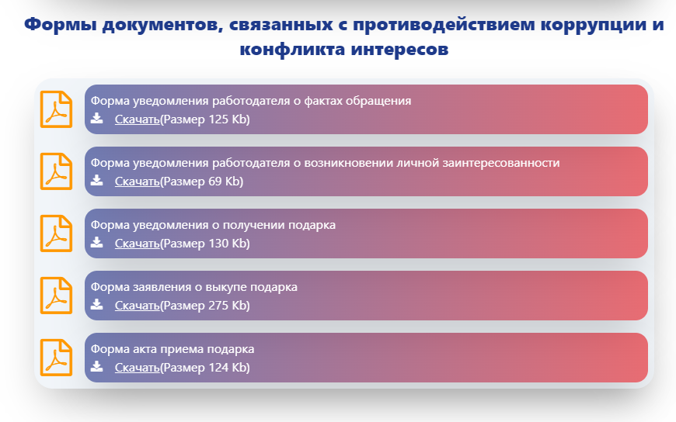
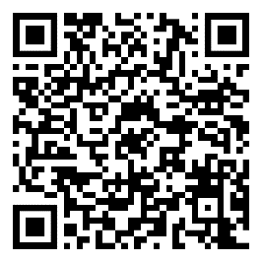
ДОСТУПНОСТЬ ИНФОРМАЦИИ
На сайте размещены:
нормативно-правовые документы;
локальные акты;
отчеты;
результаты мероприятий.

Slide 10


Slide 11



